Slide 1
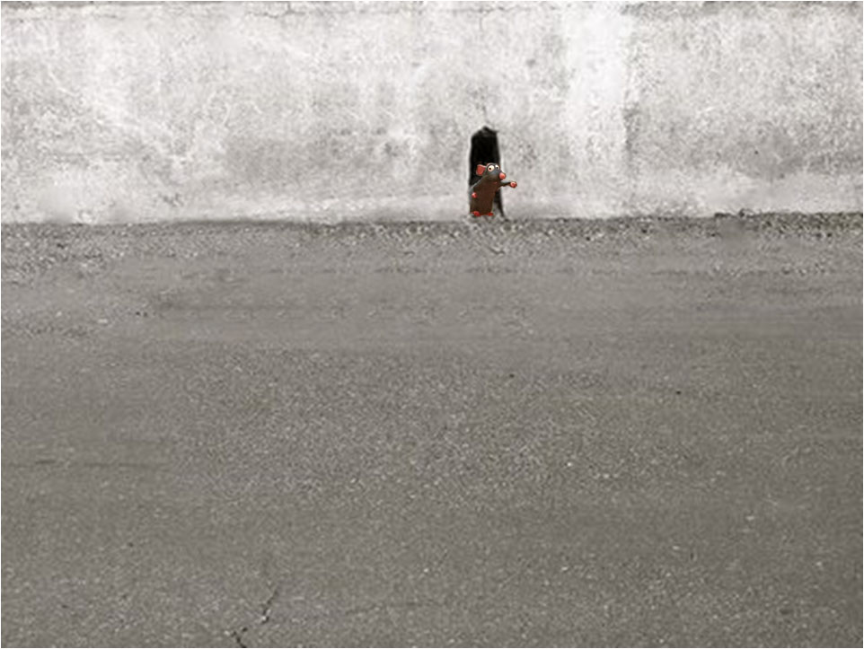
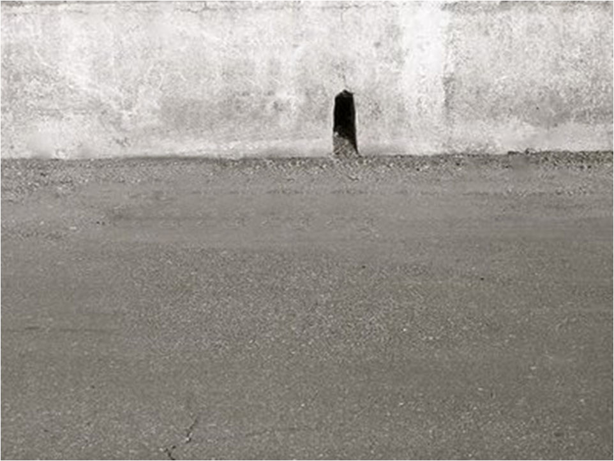
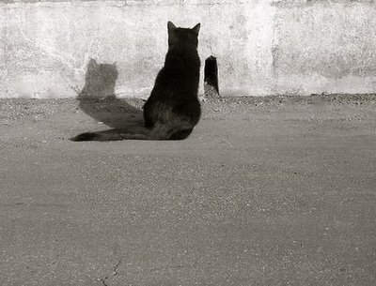
!Mi paciencia tiene un límite!
¡Apareció el ratón!
Job

Slide 2




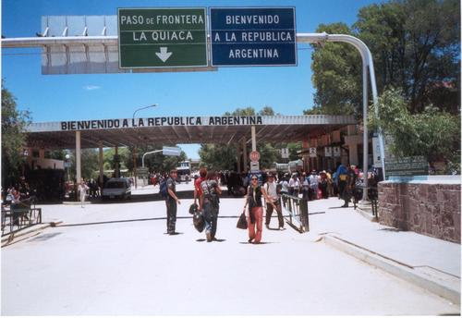
Y para ustedes ¿Qué significa la palabra límite?

Slide 3
Estas expresiones sugieren que un LÍMITE es:
Un parámetro
Un número
Una cantidad
Una cota
Una situación…

Slide 4
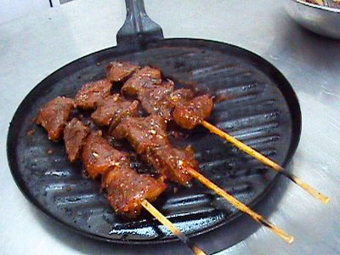
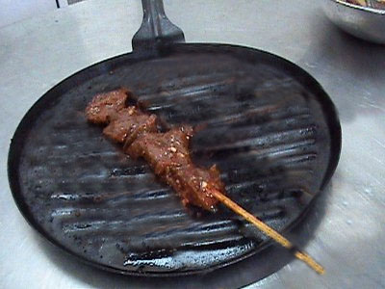
Los pacumutos que puedo comer...

Slide 5
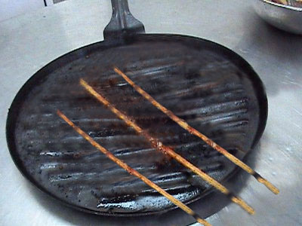
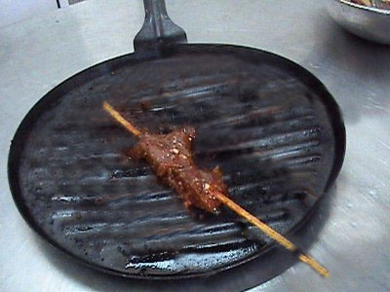
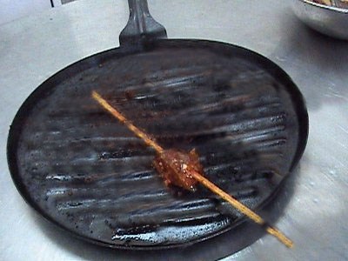

Ni siquiera puedo comer 7
lim
Pacumutos 7
Yo = ¡Indigestión FATAL!

Slide 6
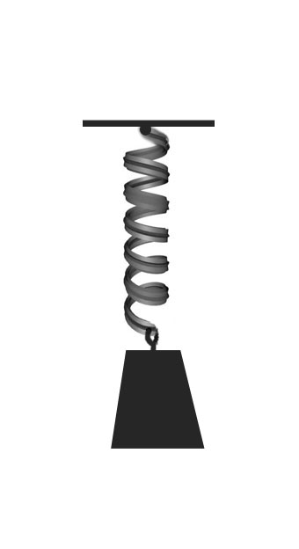

La rotura del resorte
3
3,2
3,5
5.1
5.2
5.3
lim
p 5.3
L = 3.5
5.31

Slide 7
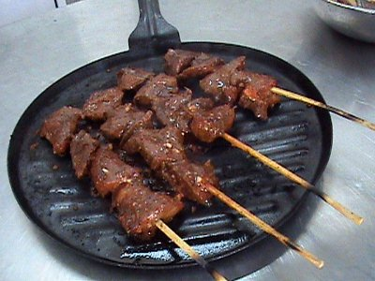
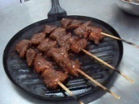
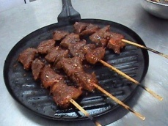






Slide 8
X
f(x)
0.4
0.5
0.6
0.7
0.8
0.9
1
1.1
1.2
1.3
1.4
1.5
1.6
-0.2
0
0.2
0.4
0.6
0.8
1
1.2
1.4
1.6
1.8
2
2.2
X
f(x)
0.94
0.95
0.96
0.97
0.98
0.99
1
1.01
1.02
1.03
1.04
1.05
1.06
0.88
0.9
0.92
0.94
0.96
0.98
1
1.02
1.04
1.06
1.08
1.1
1.12

Slide 9
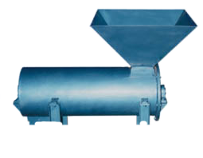
X
2.4
2.5
2.6
2.7
2.8
2.9
3
3.1
3.2
3.3
3.4
3.5
3.6
f(x)
f(x)
3.8
4
4.2
4.4
4.6
4.8
5
5.2
5.4
5.6
5.8
6
6.2

Slide 10
Ejemplo exploratorio con el derive

Slide 11
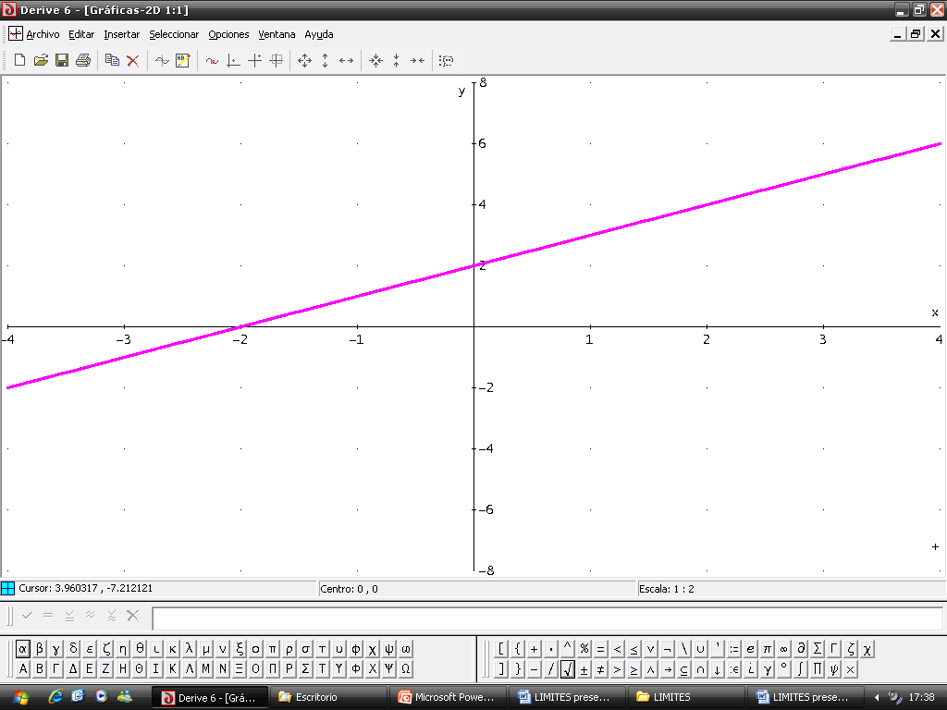

Slide 12
X
2.94
2.95
2.96
2.97
2.98
2.99
3
3.01
3.02
3.03
3.04
3.05
3.06
f(x)
f(x)
4.88
4.9
4.92
4.94
4.96
4.98
5
5.02
5.04
5.06
5.08
5.1
5.12

Slide 13
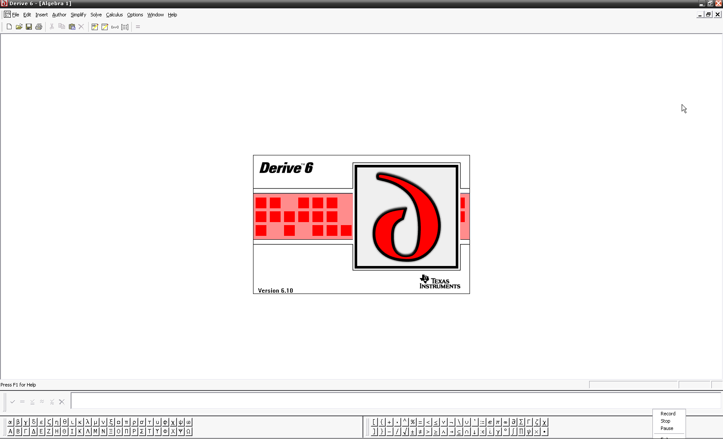

Slide 14
y
5
3
x

Slide 15
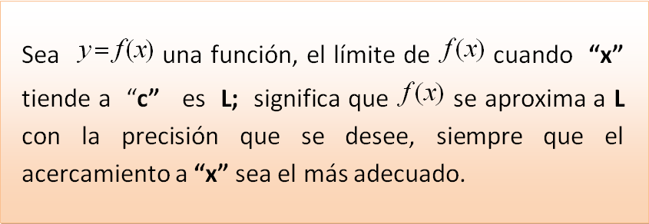
Definición informal de Límite de una Función

Slide 16
Definición formal del Límite de una Función
Sea una función definida en un intervalo I que contenga a c, excepto posiblemente en c.
Se dice que L es el límite de
Cuando “ ” tiende a c si para
todo existe un
tal que
y se denota por:

